Slide 1
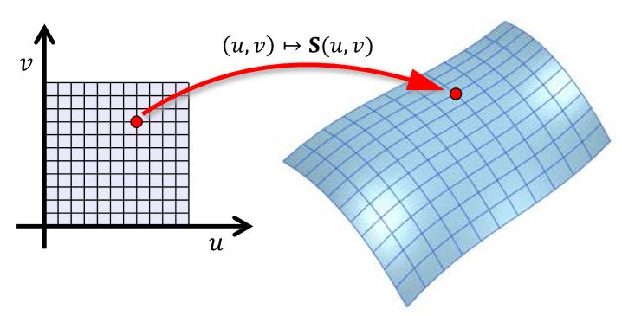
Superficies Parametrizadas

Slide 2
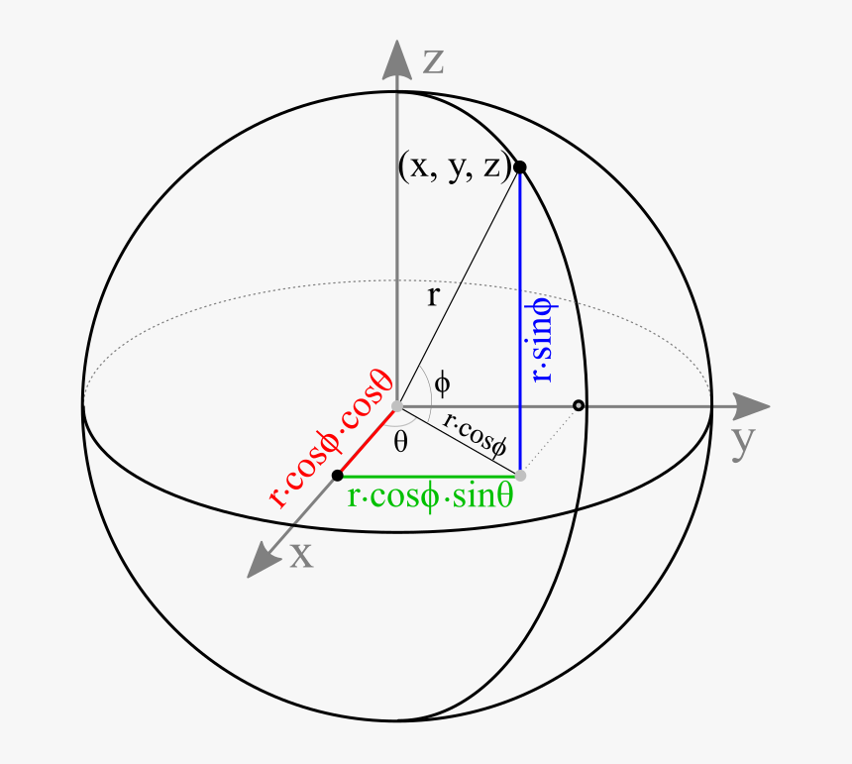
Porque paramerização?

Slide 3
Definição

Slide 4
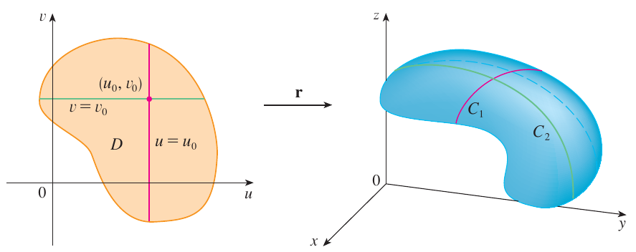
Curvas de grade - revisited

Slide 5

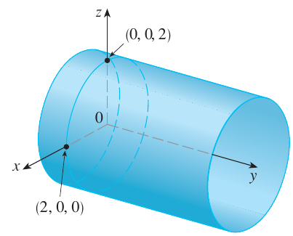
Cilindro

Slide 6
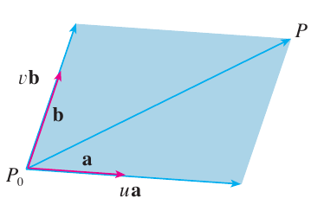
Plano

Slide 7

Esfera

Slide 8
Superficies graficos

